Slide 1
Вода- растворитель. Растворы

Slide 2
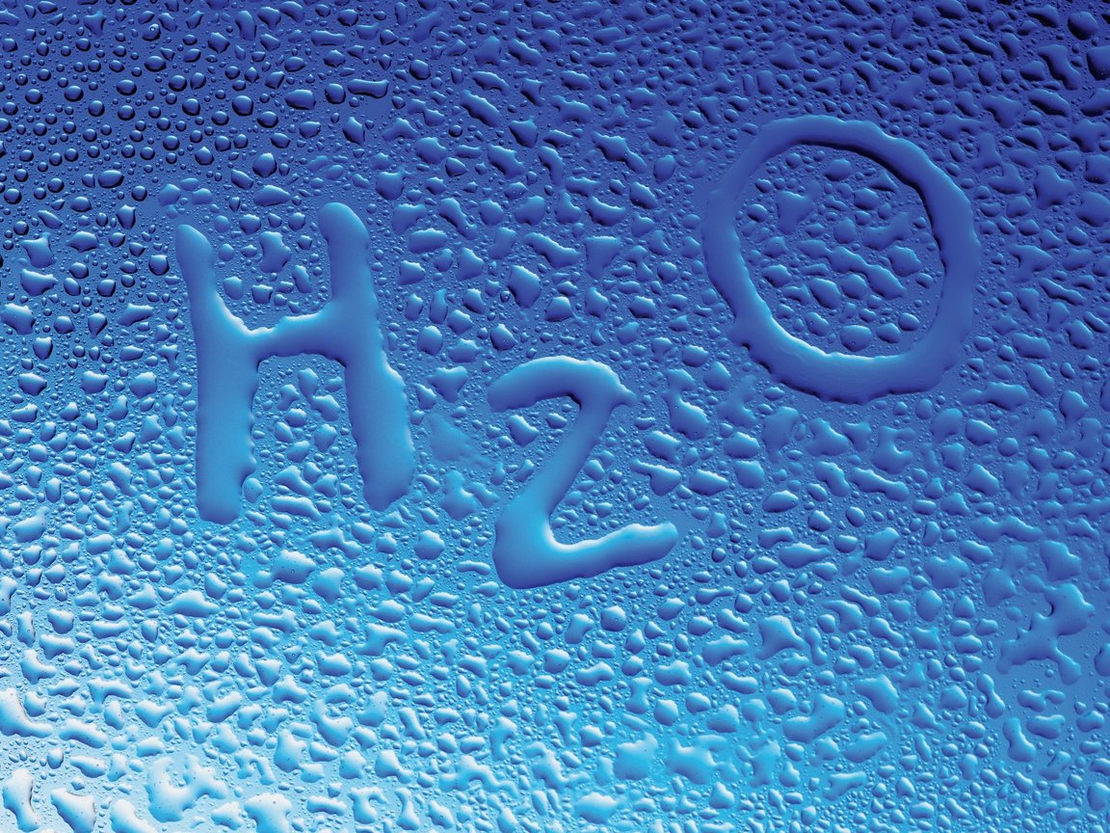
Я и туча, и туман, И ручей, и океан, И летаю, и бегу, И стеклянной быть могу!
Мы говорим: она течёт; Мы говорим: она играет; Она бежит всегда вперёд, Но никуда не убегает
Меня пьют, меня льют. Всем нужна я, Кто я такая?

Slide 3
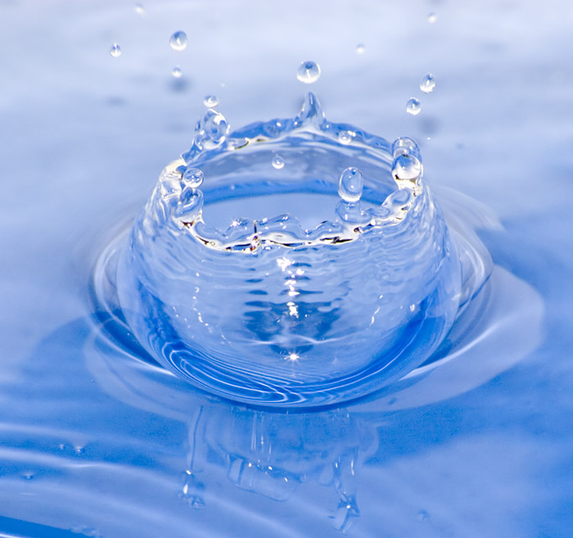
В кружево будто одеты
Деревья, кусты, провода.
И кажется сказкою это,
А все это просто вода.
Безбрежная ширь океана
И тихая заводь пруда,
Каскад водопада и брызги фонтана,
А в сущности, это вода.
Высокие волны вздымая,
Бушует морская вода,
И топит, и губит, играя,
Большие морские суда.
Вот белым легли покрывалом
На землю родную снега...
А время придет — все растает,
И будет простая вода.
А. Фет

Slide 4
Проверьте себя:
1 вариант
Б
А
В
Водорода, гидроксида
В
2 вариант
В
Перед водородом
А
В
Г

Slide 5
Вода - растворитель.
Растворы.

Slide 6
Что такое раствор?
Лабораторные опыты
Цель работы: получить раствор вещества, описать внешний вид раствора
Оборудование и реактивы:
пробирки, стеклянные палочки, вода (Н2О), мел (СаСО3), масло, хлорид натрия (NaCl)
Техника безопасности:
Аккуратно работать со стеклянной посудой!!!

Slide 7
Лабораторные опыты
Ход работы:
Отчет:
1) В три пробирки налейте по 1/3 воды
что делал
что
наблюдал
2) В первую пробирку добавьте 2 ложки мела, перемешайте палочкой. Что наблюдаете?
Мел не
растворился в воде
Смешал
1) вода+мел
2) вода+масло
3) вода+соль
3) Во вторую пробирку добавьте 5 капель масла, перемешайте палочкой. Что наблюдаете?
Масло не
растворилось в воде
4) В третью пробирку добавьте 2 ложки соли, перемешайте. Что наблюдаете?
Соль
растворилась

Slide 8
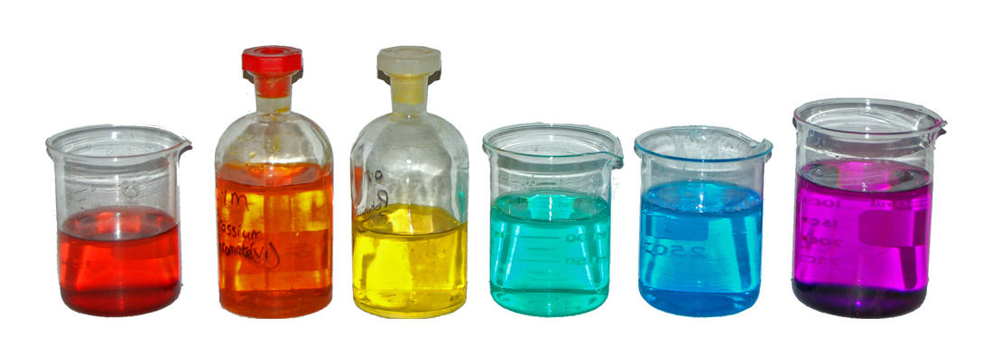
Раствор -
это однородная система, состоящая из молекул растворителя и частиц растворенного вещества, между которыми происходят физические и химические взаимодействия.

Slide 9
Растворитель
+
Растворенное вещество
+
Раствор =
?
Продукт взаимодействия растворителя и растворенного вещества
Гидрат

Slide 10
Взвесь -
это жидкость или газ, в которых относительно равномерно распределены мелкие частицы твердого вещества или капли другой жидкости.
Взвеси
Эмульсия
Суспензия
Это взвесь, в которой мелкие капельки какой-либо жидкости равномерно распределены между молекулами другой жидкости
Это взвесь, в которой мелкие частицы твердого вещества равномерно распределены между молекулами жидкости

Slide 11
Эмульсия
Жидкость
Частицы жидкости

Slide 12
Суспензия
Жидкость
Частицы твердого вещества

Slide 13
Физминутка

Slide 14
Растворимость -
это максимально возможное число граммов вещества, которое может растворяться в 100 граммах растворителя при данной температуре

Slide 15
Раствор
Ненасыщенный раствор
Насыщенный раствор
раствор, в котором вещество при данной температуре больше не растворяется
раствор, в котором вещество при данной температуре способно растворяться

Slide 16
Сегодня на уроке
Знания
раствор
гидрат
взвесь
эмульсия
суспензия
растворимость веществ
классификация веществ по растворимости
насыщенный раствор
ненасыщенный раствор
Умения
отличать растворы от взвесей
объяснять процесс растворения с точки зрения атомно- молекулярного учения

Slide 17
Домашнее задание
прочитать § 36,37
написать эссе «Путешествие капельки», или
«Поможем нашему озеру»

